Slide 1
Структури баз даних для керування даними
Ласкаво просимо до презентації, присвяченої структурам баз даних для ефективного керування інформацією. У сучасному світі обсяги даних невпинно зростають, що вимагає розробки все більш досконалих методів їх організації та обробки.
Протягом цієї презентації ми розглянемо різноманітні структури баз даних, їхні особливості та практичне застосування. Особливу увагу приділимо ієрархічним структурам, реляційним базам даних та запитам як інструментам взаємодії з просторовими об'єктами.
Ця інформація буде корисною як для студентів, які тільки починають вивчати бази даних, так і для фахівців, які прагнуть поглибити свої знання в цій галузі.

Slide 2
Поняття бази даних: основні визначення
База даних
Організований набір структурованих даних, що зберігається та доступний у електронному вигляді через комп'ютерну систему.
Система керування базами даних (СКБД)
Програмне забезпечення, що взаємодіє з користувачами, додатками та самою базою даних для збору та аналізу даних.
Структура даних
Спосіб організації та зберігання даних для ефективного доступу та модифікації.
Схема бази даних
Формальне визначення таблиць, полів, відношень та інших елементів, що складають базу даних.

Slide 3
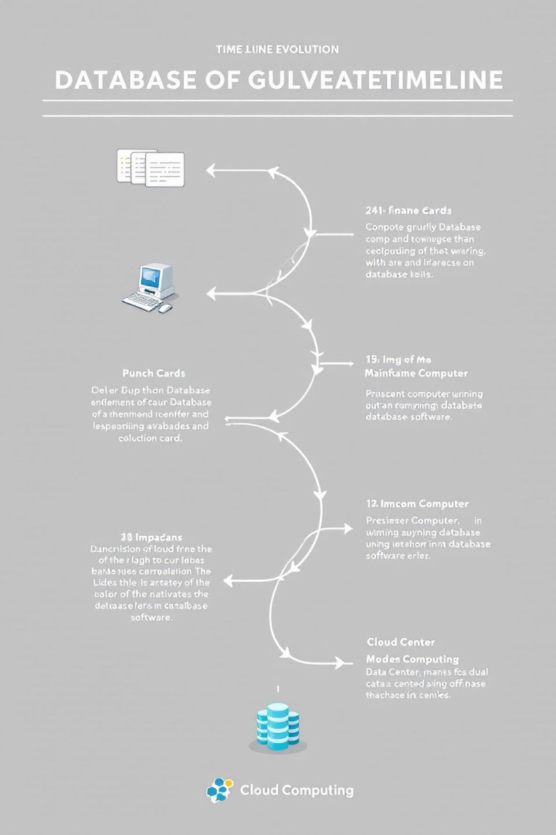
Історія розвитку баз даних
1960-ті роки
Поява перших ієрархічних баз даних. IBM розробляє Information Management System (IMS).
1970-ті роки
Е.Ф. Кодд створює реляційну модель. Розробка перших СКБД: Oracle, DB2, Ingres.
1980-ті роки
Стандартизація мови SQL. Комерційне поширення реляційних СКБД.
2000-ні роки
Розвиток NoSQL баз даних. Хмарні рішення для зберігання даних. Великі дані (Big Data).

Slide 4
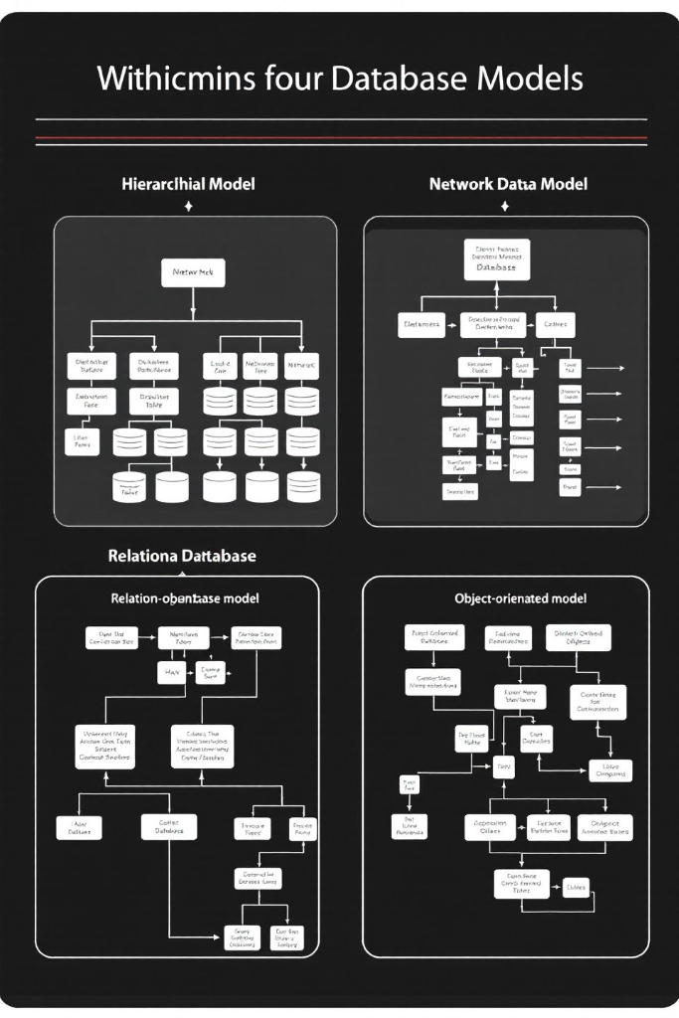
Класифікація баз даних за моделлю даних
Ієрархічні
Дані організовані у деревоподібну структуру, де кожен запис має одного "батька" та може мати кілька "нащадків". Першою комерційною СКБД була саме ієрархічна система IMS від IBM.
Мережеві
Розширення ієрархічної моделі, де запис може мати кілька "батьків". Дозволяє створювати складніші зв'язки між даними порівняно з ієрархічною моделлю.
Реляційні
Дані організовані у таблиці (відношення) з чітко визначеними зв'язками між ними. Найпоширеніша модель сьогодні, використовується в Oracle, MySQL, PostgreSQL тощо.
Об'єктно-орієнтовані
Дані представлені у вигляді об'єктів з атрибутами та методами. Використовується для роботи з комплексними даними в об'єктно-орієнтованому програмуванні.

Slide 5
Еволюція баз даних: від ієрархічних до NoSQL
Ієрархічні та мережеві БД
Перші комерційні системи керування даними. Складність у модифікації схеми та пошуку не за ключовим полем. Ефективні для фіксованих структур даних.
Реляційні БД
Революція у керуванні даними. Логічне відокремлення даних від програм. Потужна теоретична основа. Стандартизована мова запитів SQL.
Об'єктно-реляційні БД
Спроба поєднати переваги об'єктно-орієнтованого підходу з реляційною моделлю. Підтримка складних типів даних та успадкування.
NoSQL БД
Відповідь на потреби веб-масштабу та великих даних. Гнучкі схеми. Горизонтальне масштабування. Різноманітні моделі: документні, колонкові, графові, ключ-значення.
NewSQL та багатомодельні БД
Сучасні системи, що поєднують переваги SQL та NoSQL підходів. Масштабованість із збереженням ACID-властивостей. Підтримка кількох моделей даних в одній системі.

Slide 6
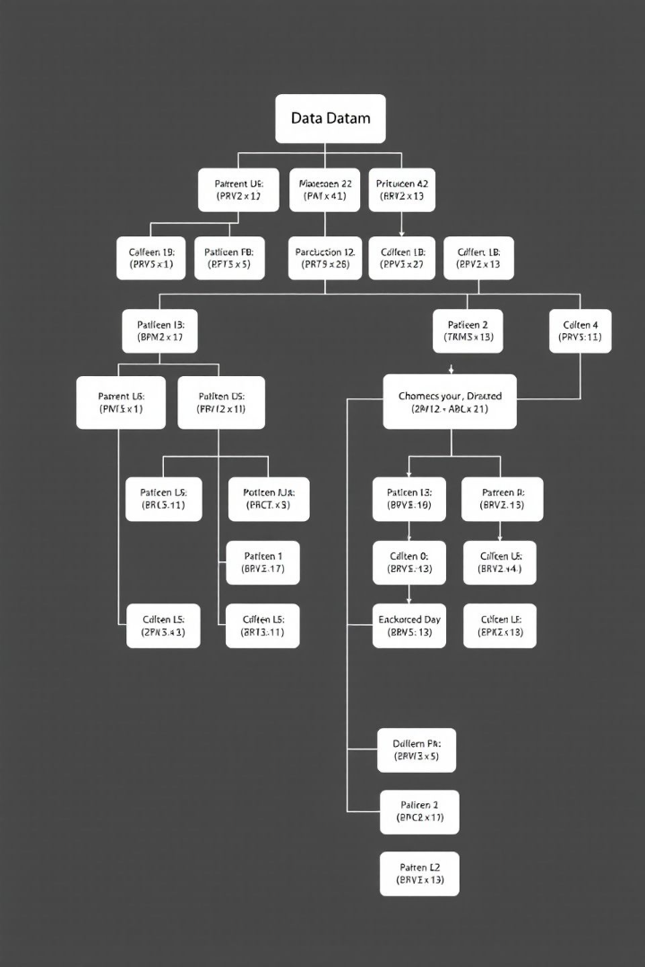
Ієрархічна структура даних: основні принципи
Організація даних у формі дерева
Інформація структурована як деревоподібна система, де кожен елемент має тільки одного "батька" (окрім кореневого елемента) і може мати довільну кількість "нащадків".
Строга ієрархія відношень
Елементи пов'язані виключно відношеннями "батько-нащадок", що створює чітку вертикальну структуру, де доступ до елементів нижчого рівня відбувається через елементи вищого рівня.
Навігаційний доступ до даних
Доступ до будь-якого елементу вимагає проходження всього шляху від кореня до цього елементу, що забезпечує високу швидкість доступу за передбаченими шляхами.
Записи як сегменти даних
Кожен вузол дерева представляє запис (сегмент) даних з унікальним ідентифікатором та набором атрибутів, що описують властивості об'єкта.

Slide 7
Переваги та недоліки ієрархічних баз даних
Переваги
Недоліки
Висока продуктивність для операцій, що відповідають ієрархічній структурі
Складність представлення даних з зв'язками типу "багато до багатьох"
Ефективне зберігання даних з природною ієрархією (організаційні структури, генеалогічні дерева)
Надмірність даних через дублювання для представлення складних зв'язків
Проста та інтуїтивно зрозуміла модель для представлення ієрархічних відношень
Відсутність гнучкості при зміні структури бази даних
Складність реалізації запитів, що не відповідають ієрархічній структурі
Швидкий пошук за передбаченими шляхами доступу
Забезпечення цілісності даних через структурні обмеження
Низька ефективність при виконанні пошуку не за основним шляхом

Slide 8
Приклади використання ієрархічних баз даних
Файлові системи
Організаційні структури
Організація файлів та каталогів у комп'ютерних системах, де каталоги можуть містити файли та інші каталоги
Представлення ієрархії управління в компаніях та організаціях, від керівництва до рядових працівників
XML документи
Генеалогічні дерева
Структуровані дані з вкладеними елементами, що широко використовуються для обміну інформацією в інтернеті
Відстеження родинних зв'язків та походження в історичних та генетичних дослідженнях

Slide 9
IMS: перша комерційна ієрархічна СКБД
Створення та розвиток
Розроблена IBM у співпраці з North American Rockwell для програми Apollo у 1966 році
Архітектура системи
Базується на ієрархічній моделі з фізичними та логічними базами даних
Особливості та переваги
Висока продуктивність, надійність та безпека для критично важливих транзакційних систем
Information Management System (IMS) стала першою повноцінною системою керування базами даних, що отримала широке комерційне застосування. Незважаючи на появу більш гнучких реляційних СКБД, IMS продовжує використовуватися в банківській сфері, страхуванні та великих корпоративних системах, де важлива надійність та висока пропускна здатність транзакцій.
Сучасні версії IMS підтримують XML, SQL та веб-сервіси, забезпечуючи інтеграцію з новими технологіями при збереженні переваг ієрархічної моделі для специфічних завдань.

Slide 10
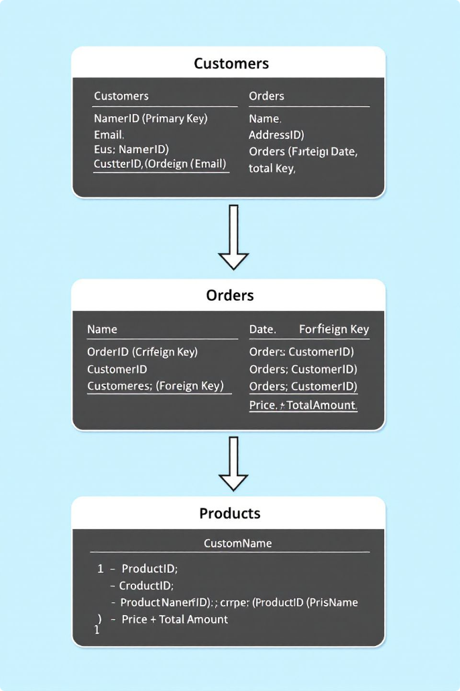
Реляційна модель даних: фундаментальні принципи
Таблична організація
Ключові атрибути
Декларативні запити
Дані організовані у двовимірні таблиці (відношення), що складаються з рядків (кортежів) та стовпців (атрибутів). Кожна таблиця представляє певну сутність чи взаємозв'язок.
Кожна таблиця має первинний ключ, що унікально ідентифікує кожен запис. Зовнішні ключі встановлюють зв'язки між таблицями, забезпечуючи цілісність даних.
Використання мови SQL для доступу та маніпулювання даними. Запити вказують що потрібно отримати, а не як це зробити, залишаючи оптимізацію виконання на СКБД.
Цілісність даних
Підтримка обмежень цілісності на рівні домену (тип даних), сутності (унікальність) та посилань (зв'язки між таблицями), що гарантує коректність даних.

Slide 11
Е.Ф. Кодд та математичні основи реляційної моделі
Теоретична інновація
Застосування теорії множин та математичної логіки до баз даних
Реляційна алгебра
Формальна система операцій над відношеннями (вибірка, проекція, об'єднання та ін.)
12 правил Кодда
3
Критерії для визначення, чи є СКБД дійсно реляційною
Едгар Ф. Кодд, науковець IBM, опублікував революційну статтю "Реляційна модель даних для великих спільних банків даних" у 1970 році. Він запропонував новий підхід до організації даних, що базувався на математичній теорії відношень.
Концепція Кодда відокремлювала логічну структуру даних від їх фізичного зберігання, що було радикальним відхиленням від попередніх підходів. Ця абстракція дозволила створити мову запитів високого рівня (SQL), що не залежить від фізичної реалізації, та значно спростила розробку і підтримку баз даних.

Slide 12
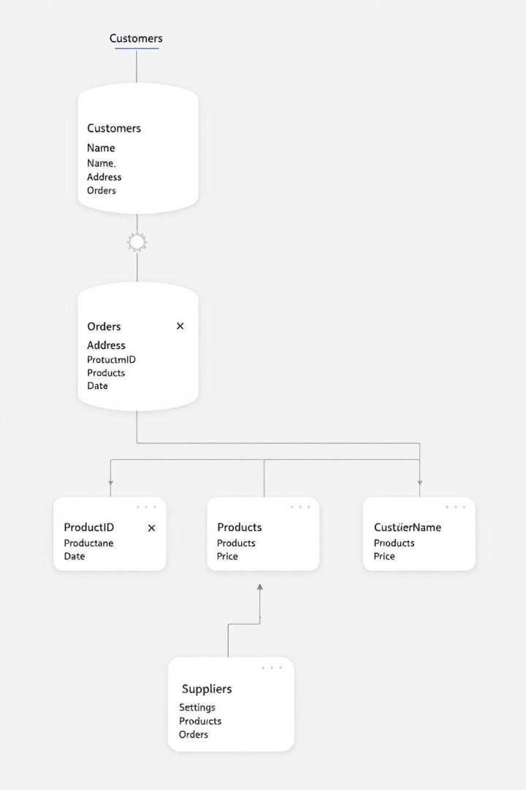
Основні компоненти реляційної бази даних
1
Таблиці (відношення)
Основні структури зберігання даних, що представляють певні сутності або зв'язки між ними, організовані у формі рядків і стовпців
2
Атрибути (поля)
Стовпці таблиці, що описують певні характеристики сутності, кожен з яких має визначений тип даних та обмеження
3
Кортежі (записи)
Рядки таблиці, що представляють окремі екземпляри сутності з унікальним набором значень атрибутів
4
Обмеження
Правила, що забезпечують цілісність та консистентність даних, включаючи первинні та зовнішні ключі, унікальність, NOT NULL та інші

Slide 13
Типи зв'язків у реляційних базах даних
Один до одного (1:1)
Один до багатьох (1:N)
Багато до багатьох (M:N)
Кожен запис у першій таблиці пов'язаний з одним записом у другій таблиці, і навпаки. Такий зв'язок часто використовується для розділення рідко використовуваних атрибутів або для підвищення безпеки.
Запис у першій таблиці може бути пов'язаний з багатьма записами у другій таблиці, але кожен запис у другій таблиці пов'язаний лише з одним записом у першій.
Записи у першій таблиці можуть бути пов'язані з багатьма записами у другій таблиці, і навпаки. Реалізується через проміжну таблицю (таблицю зв'язків).
Приклад: таблиця "Відділ" та таблиця "Працівники", де один відділ може мати багато працівників, але кожен працівник належить лише до одного відділу.
Приклад: таблиця "Студенти" та таблиця "Курси", де студент може відвідувати багато курсів, а курс може мати багато студентів.
Приклад: таблиця "Працівник" та таблиця "Паспортні дані", де кожен працівник має тільки один набір паспортних даних.

Slide 14
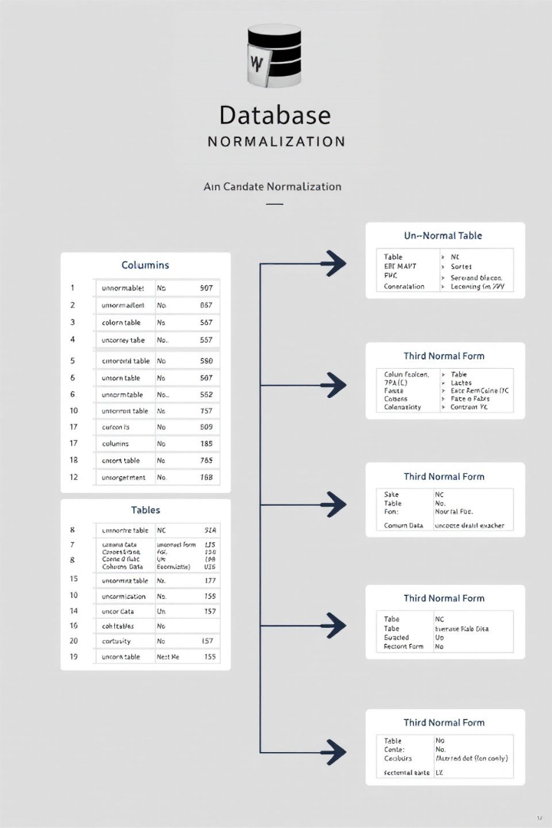
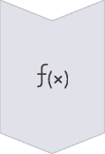
Нормалізація: забезпечення ефективності та цілісності
Перша нормальна форма (1НФ)
Атомарність значень: кожне поле таблиці містить лише одне значення. Відсутність повторюваних груп. Наявність первинного ключа.
Друга нормальна форма (2НФ)
Таблиця знаходиться в 1НФ. Всі неключові атрибути повністю функціонально залежать від первинного ключа. Усунення часткових залежностей.
Третя нормальна форма (3НФ)
Таблиця знаходиться в 2НФ. Неключові атрибути не залежать один від одного. Усунення транзитивних залежностей.
Нормальна форма Бойса-Кодда (НФБК)
Кожна нетривіальна функціональна залежність у таблиці визначається суперключем. Посилена версія 3НФ для складних випадків.

Slide 15
SQL: мова структурованих запитів
DDL (Data Definition Language)
CREATE, ALTER, DROP, TRUNCATE, COMMENT, RENAME
DML (Data Manipulation Language)
SELECT, INSERT, UPDATE, DELETE, MERGE, CALL
DCL (Data Control Language)
GRANT, REVOKE
TCL (Transaction Control Language)
COMMIT, ROLLBACK, SAVEPOINT, SET TRANSACTION
SQL (Structured Query Language) – стандартизована мова програмування для взаємодії з реляційними базами даних. Розроблена в IBM у 1970-х роках та стандартизована ANSI та ISO, вона стала універсальною мовою для роботи з різними СКБД, хоча кожна система має свої діалекти.
Основна перевага SQL – її декларативний характер: користувач вказує, які дані потрібно отримати, а СКБД самостійно визначає, як найефективніше виконати запит. Це відокремлює логіку доступу до даних від деталей їх фізичного зберігання, що значно спрощує розробку та підтримку програм, працюючих з базами даних.

Slide 16
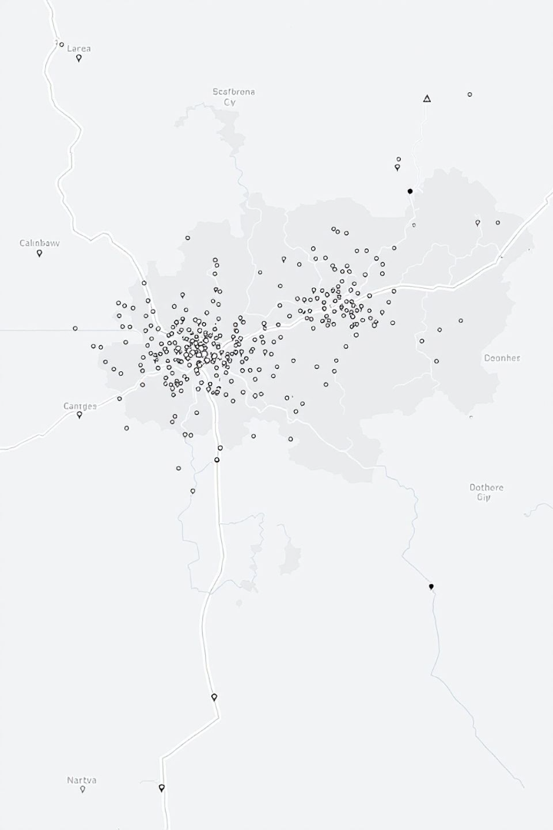
Просторові бази даних: специфіка та застосування
Визначення
Бази даних, оптимізовані для зберігання та запитування даних, пов'язаних з об'єктами у просторі. Включають як розташування об'єктів, так і їх геометрію.
Типи просторових даних
Представлення географічних об'єктів через точки, лінії, полігони, поверхні та мережі. Підтримка різних систем координат та просторових вимірів.
Просторові запити
Спеціалізовані операції для пошуку, аналізу та обробки просторових даних: пошук у межах, перетин, об'єднання, буферизація тощо.
Просторові індекси
Спеціальні структури даних (R-дерева, квадродерева) для прискорення просторових запитів шляхом ієрархічної організації об'єктів у просторі.

Slide 17
Просторові об'єкти та їх атрибути
Просторові об'єкти
Атрибутивні дані
Точкові об'єкти: міста, станції, окремі будівлі
Ідентифікатори: унікальні коди та назви об'єктів
Лінійні об'єкти: дороги, річки, кордони
Фізичні властивості: площа, довжина, висота над рівнем моря
Полігональні об'єкти: озера, адміністративні райони, земельні ділянки
Описові характеристики: тип покриття, матеріал, призначення
Поверхні: рельєф, розподіл опадів, щільність населення
Часові параметри: дата створення, період функціонування
Мережі: транспортні системи, інженерні комунікації
Адміністративні дані: власник, підпорядкування, статус
Просторова складова об'єкта визначає його розташування та форму в географічному просторі, тоді як атрибутивна складова містить характеристики та властивості об'єкта. Зв'язок між цими двома компонентами реалізується через унікальні ідентифікатори, що дозволяє здійснювати як просторовий, так і атрибутивний аналіз даних.

Slide 18
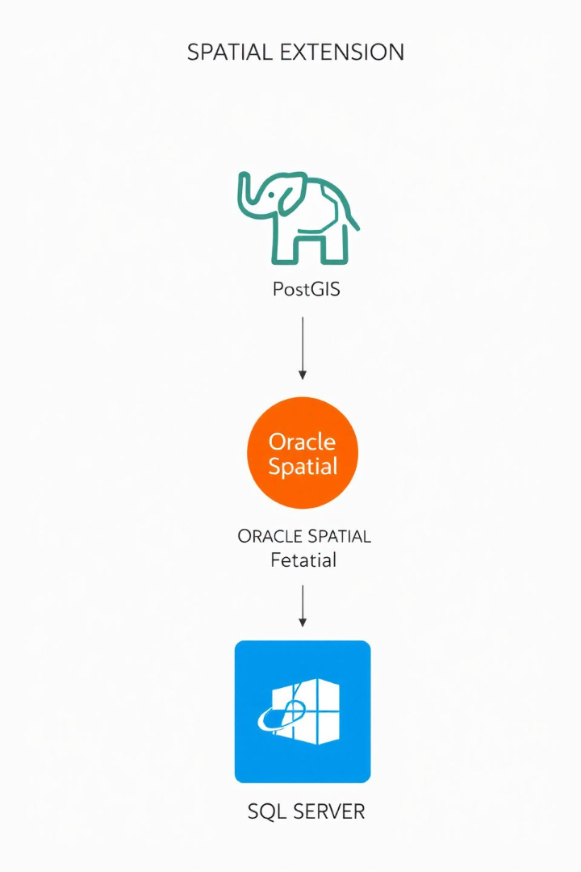
Просторові розширення реляційних СКБД
PostGIS для PostgreSQL
Oracle Spatial
Відкрите програмне забезпечення з розвиненою спільнотою
Підтримка 2D/3D/4D просторових даних
Топологічне моделювання
Повна підтримка стандартів OGC
Аналіз мереж (Network Data Model)
Розширені функції аналізу та обробки просторових даних
Растрова обробка та аналіз зображень
Інтеграція з QGIS та іншими ГІС
Microsoft SQL Server Spatial
Типи даних geometry і geography
Підтримка просторових індексів
Інтеграція з сервісами Microsoft Azure
Сумісність з іншими продуктами Microsoft

Slide 19
Запити як механізм взаємодії з просторовими об'єктами
Метричні функції
Конструктивні операції
Розрахунок просторових характеристик: відстань, площа, довжина, периметр, центроїд, орієнтований прямокутник.
Створення нових просторових об'єктів: буфер, об'єднання, перетин, різниця, симетрична різниця.
Просторові предикати
Логічні оператори для перевірки просторових відношень між об'єктами: Contains, Intersects, Within, Touches, Overlaps, Disjoint тощо.
Перетворення координат
Проекція об'єктів між різними системами координат та географічними проекціями для коректного просторового аналізу.

Slide 20
Приклади просторових запитів
-- Знайти всі будівлі в радіусі 500 метрів від точки SELECT b.id, b.name, b.address FROM buildings b WHERE ST_DWithin(b.geom, ST_SetSRID(ST_MakePoint(30.5233, 50.4501), 4326), 500); -- Знайти площу перетину лісів та заповідників SELECT f.name AS forest_name, r.name AS reserve_name, ST_Area(ST_Intersection(f.geom, r.geom)) AS intersect_area FROM forests f JOIN reserves r ON ST_Intersects(f.geom, r.geom); -- Знайти найближчу лікарню до кожної школи SELECT s.name AS school, h.name AS hospital, ST_Distance(s.geom, h.geom) AS distance FROM schools s CROSS JOIN hospitals h WHERE h.id = ( SELECT id FROM hospitals ORDER BY ST_Distance(geom, s.geom) LIMIT 1 );
Ці приклади демонструють, як за допомогою SQL з просторовими розширеннями можна виконувати складні географічні запити. Реальні запити часто поєднують просторові операції з атрибутивними умовами та агрегацією, дозволяючи проводити комплексний аналіз даних.

Slide 21
Просторові індекси: оптимізація запитів
Підвищення продуктивності
Значне прискорення просторових запитів
Типи індексів
R-дерева, квадродерева, сітки та їх модифікації
Принцип роботи
Ієрархічне розбиття простору для швидкого пошуку
Просторові індекси є ключовим компонентом для забезпечення ефективності просторових баз даних. Вони працюють за принципом розбиття простору на менші частини та індексації об'єктів за їх розташуванням, що дозволяє швидко відфільтрувати більшість просторових об'єктів, які не задовольняють умовам запиту.
R-дерева найчастіше використовуються в сучасних СКБД, оскільки добре працюють як з точковими, так і з протяжними об'єктами, об'єднуючи близькі об'єкти в групи, представлені охоплюючими прямокутниками (MBR). При виконанні запиту система спочатку перевіряє перетин з великими прямокутниками, поступово звужуючи область пошуку.

Slide 22
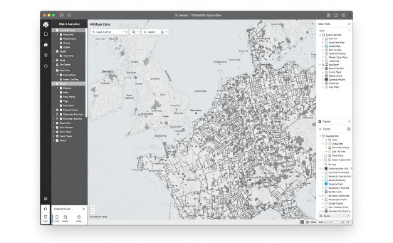
ГІС та просторові бази даних: інтеграція та взаємодія
Візуалізація та картографія
Просторовий аналіз
Збір та оновлення даних
ГІС забезпечує інструменти для відображення просторових даних у вигляді карт, планів та схем з різними способами візуалізації атрибутів. Системи дозволяють налаштовувати символіку, підписи, класифікацію та інші аспекти картографічного представлення.
Розширені функції аналізу, включаючи моделювання рельєфу, гідрологічний аналіз, мережевий аналіз, геостатистику та багатофакторний аналіз. ГІС використовує просторові бази даних для зберігання як вхідних даних, так і результатів аналізу.
ГІС надає засоби для польового збору даних, оцифрування карт, обробки даних дистанційного зондування та інтеграції з GPS. Зібрані дані зберігаються в просторових базах даних з контролем якості та версійністю.

Slide 23
Сучасні тенденції розвитку просторових баз даних
Хмарні рішення
Мобільні ГІС
Реальночасові дані
3D та 4D моделювання
Перехід від локальних інсталяцій до хмарних сервісів для зберігання та обробки просторових даних. Масштабованість, доступність та інтеграція з іншими хмарними сервісами. Приклади: Amazon RDS з PostGIS, Azure SQL Database Spatial, Google Cloud SQL.
Розвиток мобільних додатків з підтримкою просторових баз даних для польового збору та аналізу даних. Оптимізація просторових запитів для мобільних пристроїв. Офлайн-редагування з подальшою синхронізацією.
Інтеграція потоків даних з датчиків, IoT пристроїв та систем моніторингу. Розширення просторових баз даних для роботи з часовими рядами. Аналіз та візуалізація динамічних просторових явищ.
Розширена підтримка тривимірних даних та часової компоненти. Моделювання будівель, підземних структур, геологічних формацій. Аналіз змін ландшафту та забудови з плином часу.

Slide 24
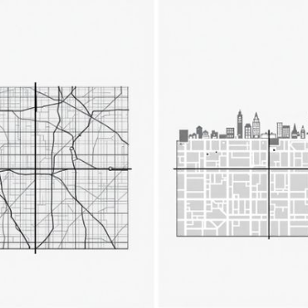
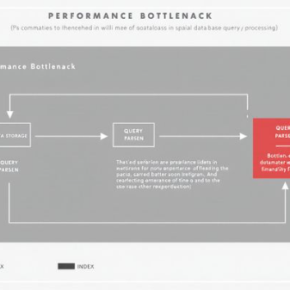
Виклики та проблеми просторових баз даних
Незважаючи на значний прогрес, просторові бази даних стикаються з низкою викликів. Обробка надвеликих обсягів геоданих (включаючи супутникові знімки та дані лідарів) вимагає оптимізації алгоритмів та інфраструктури. Забезпечення цілісності та якості просторових даних залишається складним завданням через різноманітність джерел та форматів.
Інтеграція різнорідних даних з різними системами координат, точністю та актуальністю потребує розробки складних процедур узгодження. Питання конфіденційності особливо гостро постають у контексті геопросторових даних, оскільки місцезнаходження є чутливою інформацією. Балансування між продуктивністю та функціональністю залишається постійним завданням для розробників просторових СКБД.

Slide 25
Висновки та перспективи розвитку баз даних
Еволюція моделей
Від ієрархічних до реляційних та NoSQL рішень
Інтеграція технологій
Поєднання можливостей різних типів баз даних
Автоматизація та AI
Інтелектуальне керування даними та самооптимізація
Структури баз даних пройшли довгий шлях розвитку від ієрархічних моделей, що добре працюють для представлення природних ієрархій, до гнучких реляційних систем, які стали стандартом для більшості бізнес-застосувань. Просторові розширення реляційних баз даних відкрили нові можливості для роботи з геоінформаційними системами та просторовими даними.
Майбутнє баз даних – за гібридними рішеннями, що поєднують переваги різних підходів. Очікується подальший розвиток систем з вбудованим штучним інтелектом для автоматичної оптимізації структур даних, запитів та індексів. Бази даних ставатимуть все більш автономними, самоналаштовуваними та здатними адаптуватися до змінних вимог та навантажень.

